Slide 1







ĐỊA LÍ

Slide 2

KHỞI ĐỘNG

Slide 3
PLAY
TRANG TRẠI VUI VẺ!!!

Slide 4


Cây được trông nhiều nhất ở đồng bằng là:
NEXT
Tuyệt vời!
Ăn quả
Lúa gạo
Cây gỗ

Slide 5

Cây công nghiệp lâu năm được trông nhiều ở:
NEXT
Rất tốt!
Vùng núi
Cao nguyên
Cả hai

Slide 6

Trâu bò được trồng nghiều ở:
NEXT
Giỏi quá!
Cao nguyên
Vùng núi
Đồng bằng

Slide 7
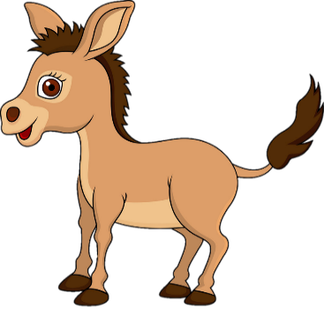
Đồng bằng nuôi nhiều
Giỏi quá!
Lợn
Gia cầm
Cả hai

Slide 8




Kết nối
Lâm nghiệp: Là ngành kinh tế phát triển và khai thác nguồn lợi từ rừng.
Thủy sản: Chỉ chung về những nguồn lợi, sản vật (cá, tôm, cua …) đem lại cho con người từ môi trường nước (ao, hồ sông, suối, biển….). Đây là ngành kinh tế chủ yếu phát triển và khai thác các sản vật từ môi trường nước

Slide 9
LÂM NGHIỆP VÀ THỦY SẢN

Slide 10
LÂM NGHIỆP

Slide 11
Kể tên các hoạt động chính của ngành lâm nghiệp?
Lâm nghiệp
Trồng và
bảo vệ rừng
Khai thác gỗ và
lâm sản khác
Hình 1: Sơ đồ các hoạt động chính của ngành lâm nghiệp

Slide 12
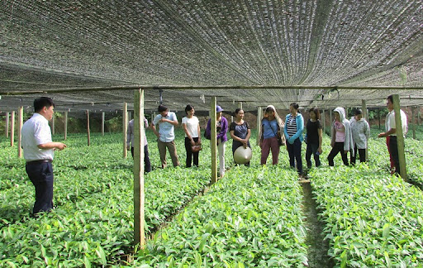
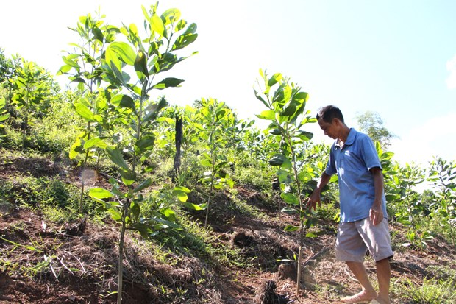
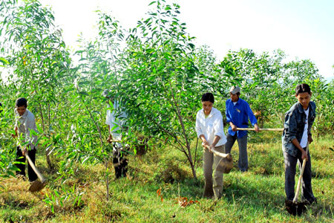
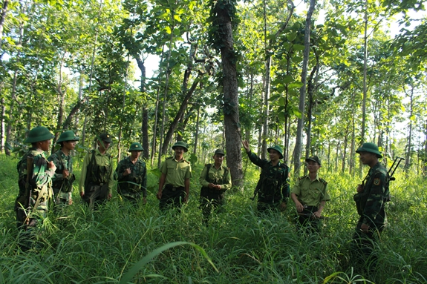
* Hoạt động trồng và bảo vệ rừng
Ươm cây giống để trồng rừng.
Chăm sóc rừng.
Trồng rừng.
Bảo vệ rừng.

Slide 13
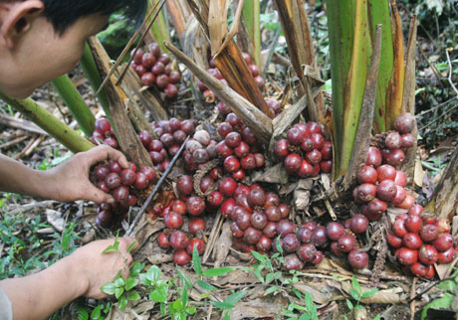
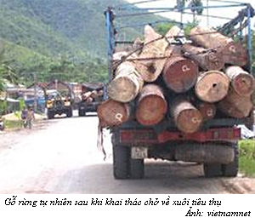
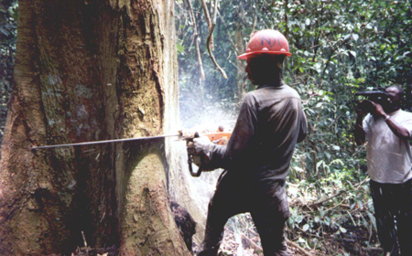
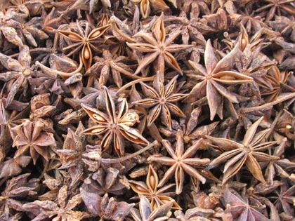
Hoạt động khai thác gỗ và lâm sản khác

Slide 14
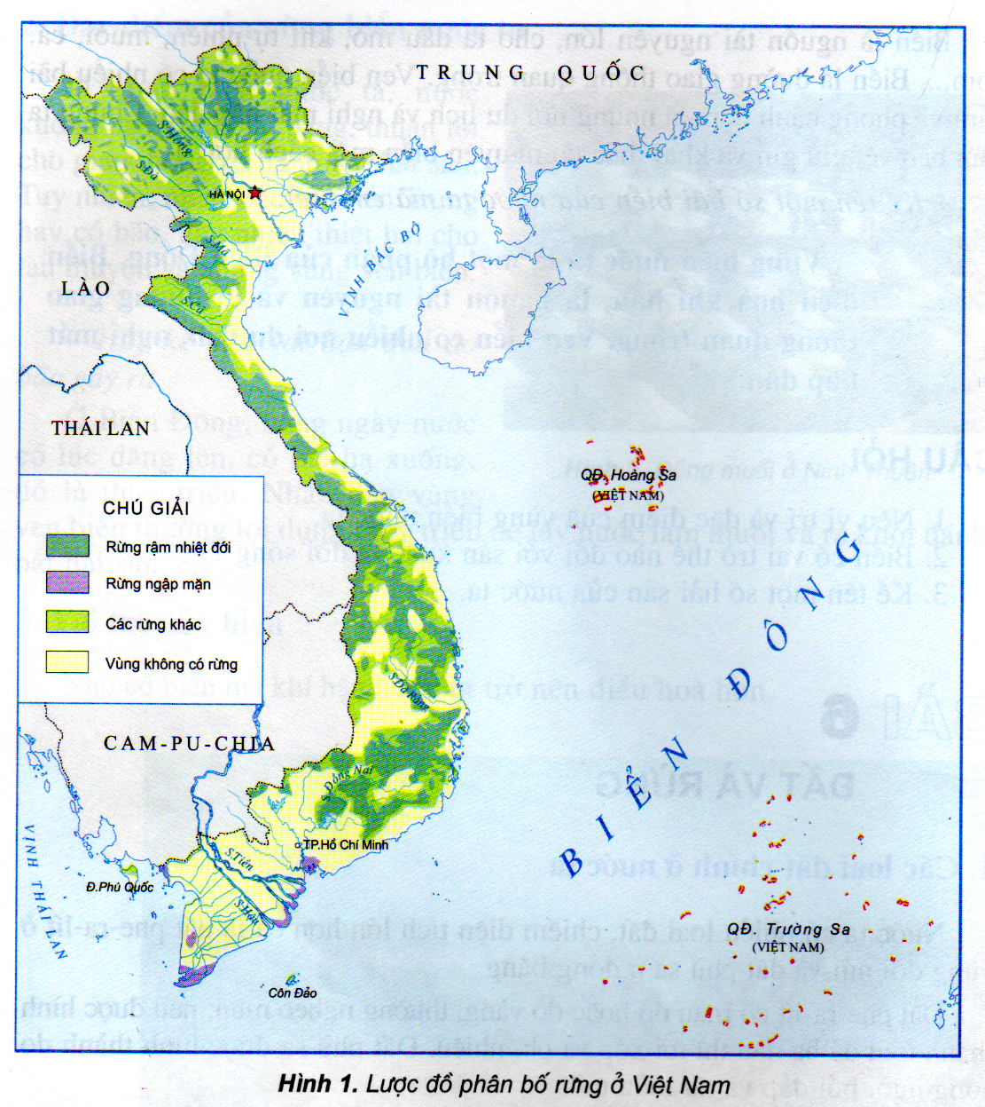
*Các hoạt động của ngành lâm nghiệp ở nước ta diễn ra chủ yếu ở đâu?
Các hoạt động của ngành lâm nghiệp ở nước ta diễn ra chủ yếu ở vùng đồi núi, trung du, một phần ở vùng ven biển với rừng ngập mặn.

Slide 15
1. Lâm nghiệp
Năm | 1980 | 1995 | 2004
Tổng diện tích rừng (triệu ha) | 10,6 | 9,3 | 12,2
Bảng số liệu về diện tích rừng của nước ta
Dựa vào bảng số liệu dưới đây và thông tin từ SGK, em hãy nêu nhận xét về sự thay đổi diện tích rừng của nước ta? Giải thích vì sao có sự thay đổi đó?
Tổng diện tích rừng = Diện tích rừng tự nhiên + Diện tích rừng trồng.

Slide 16
Bảng số liệu về diện tích rừng của nước ta
Năm | 1980 | 1995 | 2004
Tổng diện tích rừng (triệu ha) | 10,6 | 9,3 | 12,2
Diện tích rừng giảm
Diện tích rừng tăng
* Từ năm 1980 đến 1995, diện tích rừng nước ta giảm 1,3 triệu héc-ta, do khai thác bừa bãi.
* Từ năm 1995 đến năm 2004, diện tích rừng nước ta tăng 2,9 triệu héc- ta, nhờ được Nhà nước vận động nhân dân tích cực trồng và bảo vệ rừng.

Slide 17
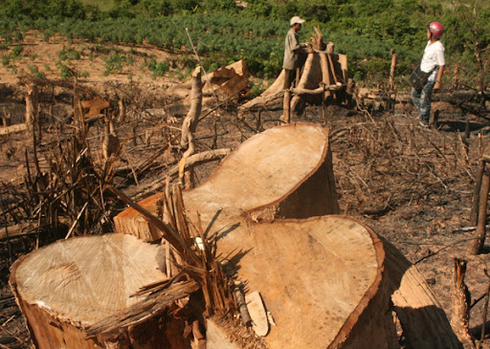
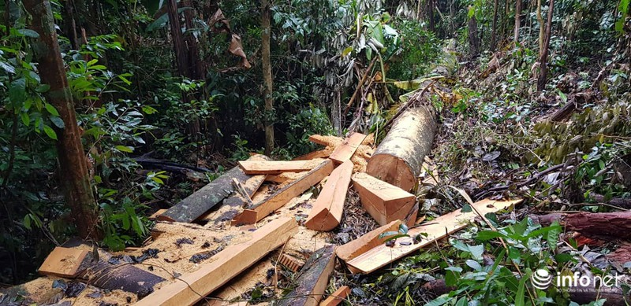
Khai thác rừng bừa bãi

Slide 18
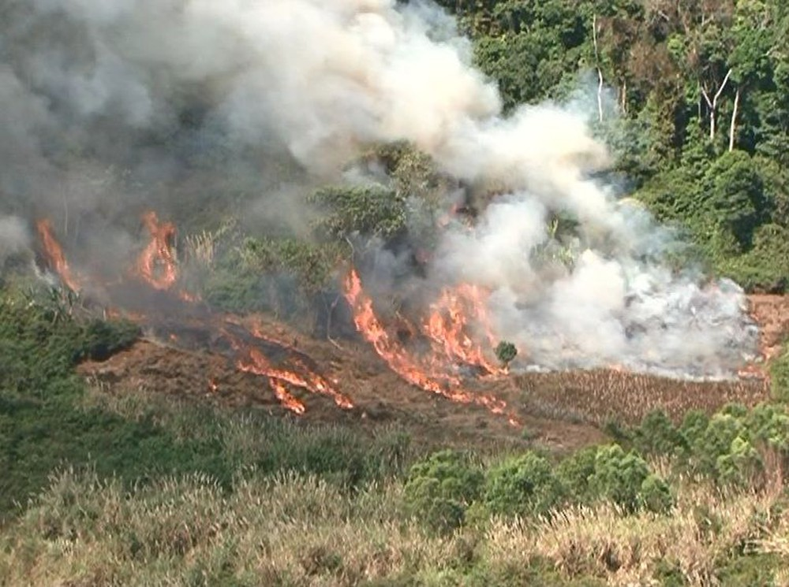
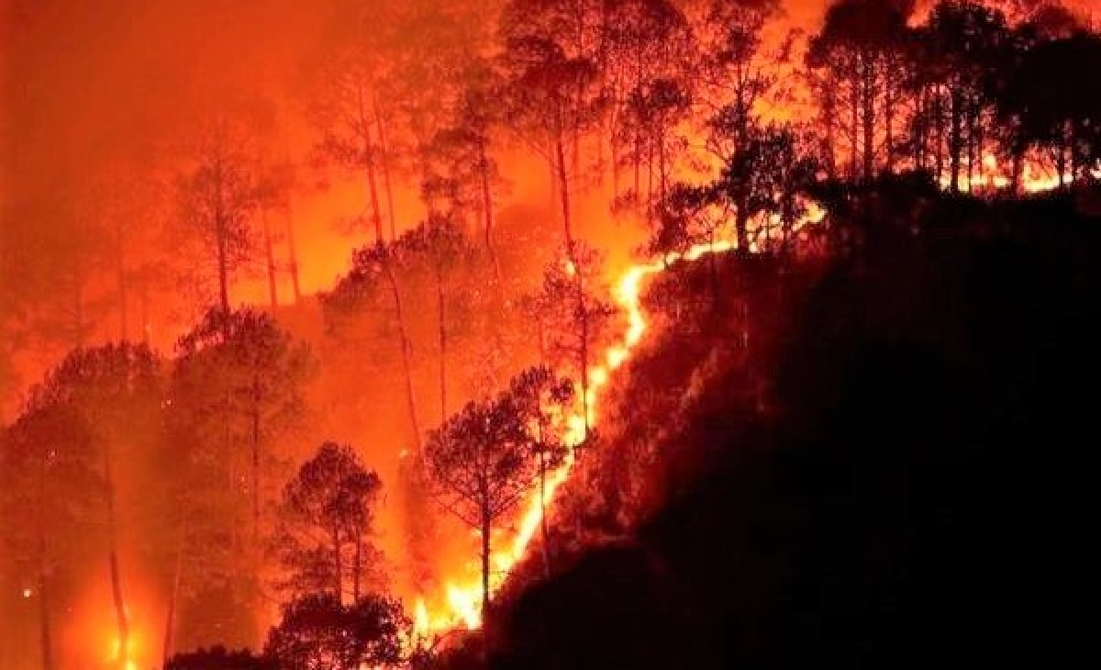
Đốt nương rẫy
Cháy rừng

Slide 19
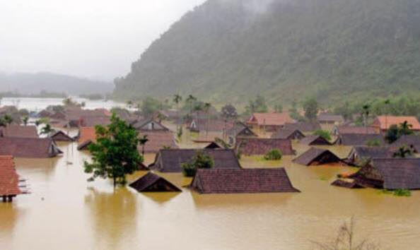
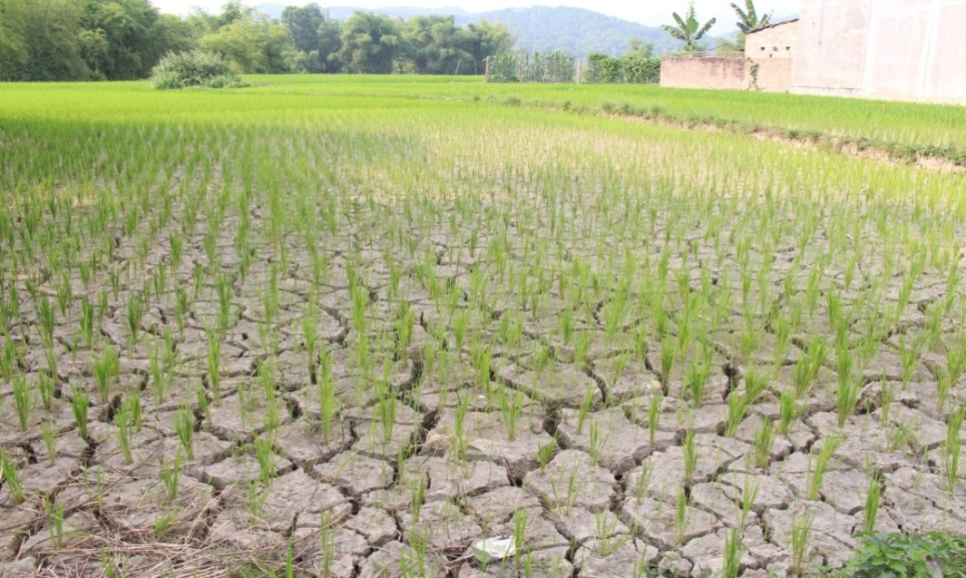
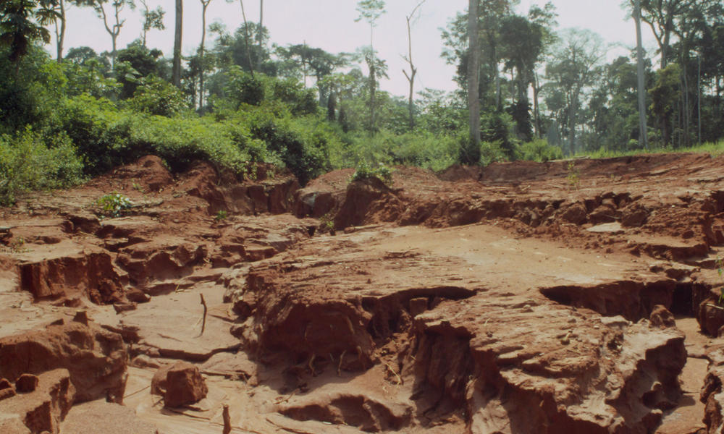
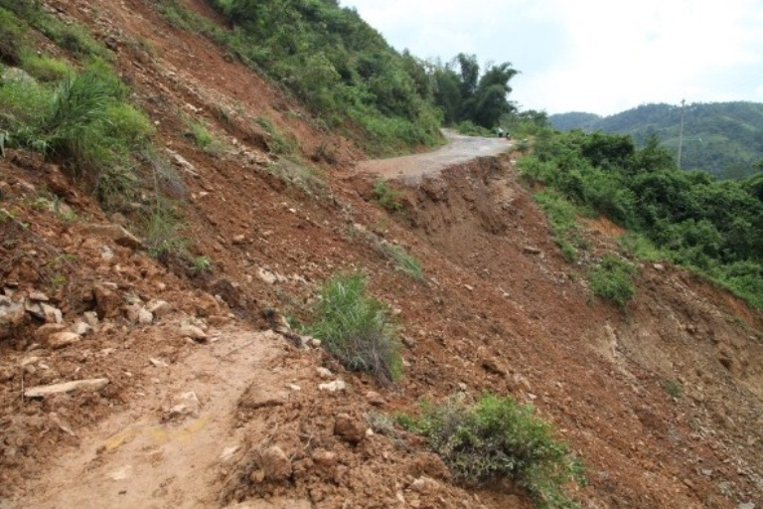
Hậu quả
LŨ LỤT
HẠN HÁN
XÓI MÒN ĐẤT
SẠC LỞ ĐẤT

Slide 20
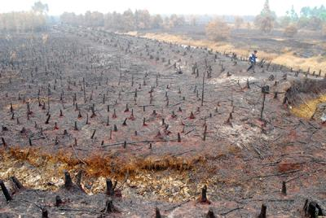

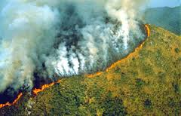
Hiệu ứng nhà kính

Slide 21
Vì sao phải phát triển
trồng rừng?
Phát triển kinh tế từ rừng
Bảo vệ môi trường tránh
thiên tai

Slide 22
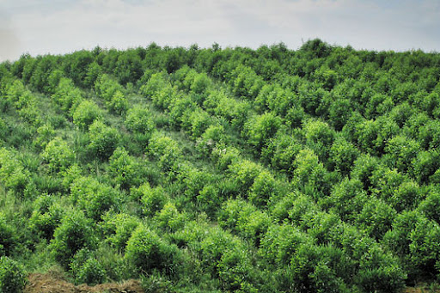
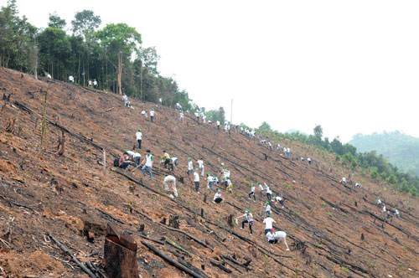
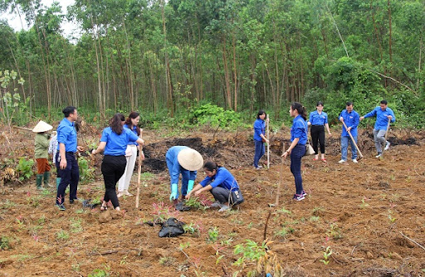
Phủ xanh đồi trọc

Slide 23
Khi khai thác gỗ và lâm sản khác cần chú ý điều gì?
Khai thác hợp lí, đúng qui định, khai thác đi đôi với bảo vệ

Slide 24
Lâm nghiệp
Lâm nghiệp
Hoạt động chính
Trồng và bảo vệ rừng
Khai thác gỗ và lâm sản khác
Phân bố
Đồi núi và trung du

Slide 25
Ngành lâm nghiệp ở nước ta gồm 2 hoạt động chính: trồng và bảo vệ rừng, khai thác gỗ và lâm sản khác. Ngành lâm nghiệp phân bố chủ yếu ở miền núi và trung du. Chúng ta cần tích cực trồng và khai thác rừng hợp lý để phát triển bền vững ngành lâm nghiệp.
Theo em để ngành lâm nghiệp phát triển bền vững chúng ta cần làm gì ?
??
Chúng ta phải tích cực trồng, chăm sóc và bảo vệ rừng. Khai thác gỗ và lâm sản một cách hợp lý.

Slide 26
THỦY SẢN

Slide 27
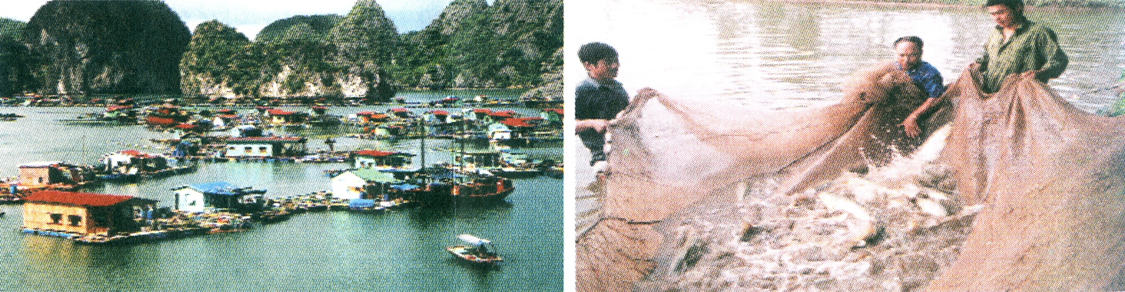
Hình 5: Nuôi và thu hoạch thủy sản

Slide 28
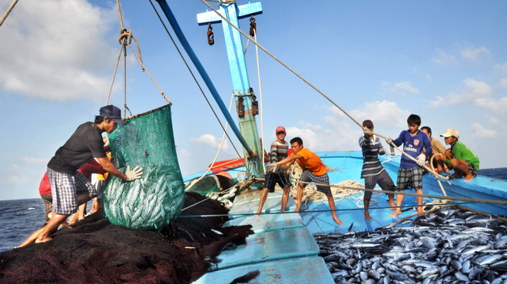
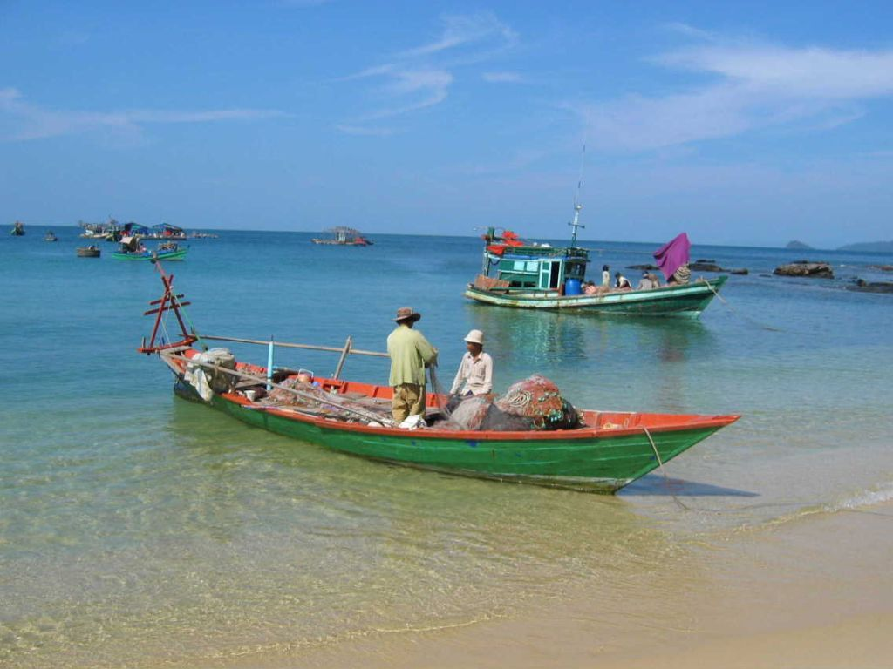
Hình 6: Đánh bắt thủy sản trên biển

Slide 29
Thủy sản
Thủy sản
Nuôi trồng thủy sản
Khai thác thủy sản

Slide 30
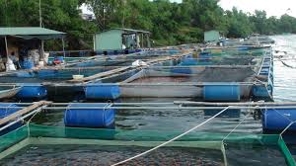
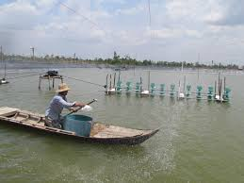
NUÔI TRỒNG THỦY SẢN

Slide 31
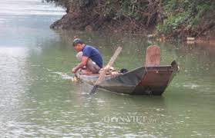
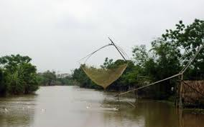
KHAI THÁC THỦY SẢN

Slide 32
Nước ta có điều kiện thuận lợi gì để phát triển ngành thủy sản?
Những điều kiện thuận lợi để phát triển ngành thủy sản
Vùng biển rộng, có nhiều hải sản
Mạng lưới sông ngòi dày đặc
Người dân có nhiều kinh nghiệm
Nhu cầu về thủy sản ngày càng tăng

Slide 33
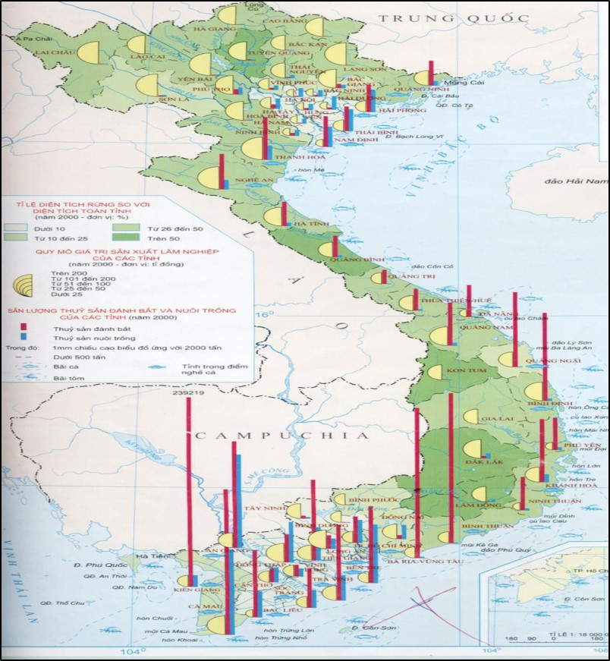
Ngành thủy sản phân bố chủ yếu ở đâu?
Vùng Ven biển, vùng có nhiều sông ngòi.

Slide 34
Tổng sản lượng thủy sản = Sản lượng khai thác + sản lượng nuôi trồng
Dựa vào hình 4, em hãy so sánh tổng sản lượng thủy sản của năm 1990 và năm 2003? Từ đó em có nhận xét gì?
Sản lượng (nghìn tấn)
2000
1856
1500
Thuỷ sản khai thác
1003
1000
729
Thuỷ sản nuôi trồng
500
162
0
năm
1990
2003
Hình 4. Biểu đồ sản lượng thuỷ sản

Slide 35
- Dựa vào hình 4, Ta thấy tổng sản lượng thủy sản của năm 1990 (991 nghìn tấn), năm 2003 (2859 nghìn tấn). Vậy tổng sản lượng thủy sản của năm 2003 tăng hơn năm 1990 là 1868 nghìn tấn.
- Từ năm 1990 đến năm 2003 tổng sản lượng thủy sản luôn tăng cho thấy việc nuôi trồng và đánh bắt thủy sản đang ngày càng phát triển
Sản lượng (nghìn tấn)
2000
1856
1500
Thuỷ sản khai thác
1003
1000
729
Thuỷ sản nuôi trồng
500
162
0
năm
1990
2003
Hình 4. Biểu đồ sản lượng thuỷ sản

Slide 36
Sản lượng (nghìn tấn)
3800
3600
3100
3000
2000
Thuỷ sản nuôi trồng
1856
Thuỷ sản khai thác
1003
1000
729
200
162
1990 2003 2016 năm
Biểu đồ sản lượng thuỷ sản

Slide 37
Vì sao trong những năm gần sản lượng nuôi trồng tăng nhanh và gần bằng sản lượng khai thác.
??
Nhà nước và nhân dân ta đẩy mạnh nuôi trồng thủy sản

Slide 38
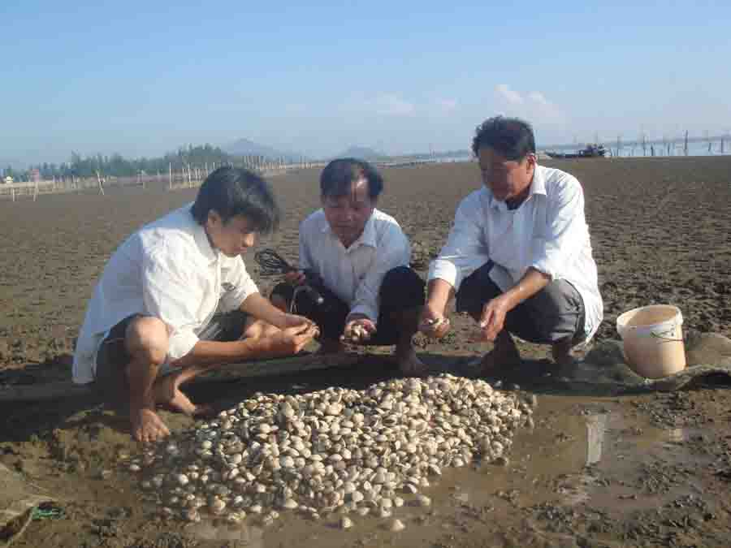
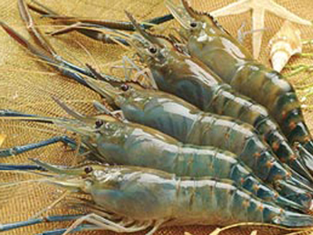
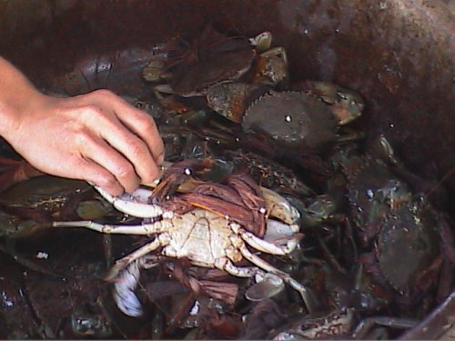

Kể tên các loại thủy sản được nuôi nhiều ở nước ta?
Cá tra

Slide 39
Theo em để nuôi trồng và khai thác lâu dài nguồn lợi thủy sản cần làm gì?
Để nuôi trồng và khai thác lâu dài nguồn lợi thủy sản cần
Bảo vệ môi trường nước
Đẩy mạnh nuôi trồng thủy sản
Khai thác hợp lý, khai thác đi đôi với nuôi trồng

Slide 40
Thủy sản
Thủy sản
Hoạt động chính
Khai thác thủy sản
Nuôi trồng thủy sản
Phân bố
ĐồVùng ven biển, vùng có nhiều sông ngòii núi và trung du

Slide 41
Bên cạnh việc khai thác gỗ và lâm sản, nghề trồng rừng của nước ta đang ngày càng phát triển. Ngành lâm nghiệp phân bố chủ yếu ở vùng núi và vùng trung du. Ngành thuỷ sản đang phát triển mạnh ở vùng ven biển và những nơi có nhiều sông, hồ ở các đồng bằng.
Ngành thủy sản ở nước ta gồm 2 hoạt động chính: Nuôi trồng thủy sản và khai thác thủy sản. Ngành thủy sản đang phát triển mạnh ở vùng biển và nơi có nhiều sông, hồ ở các đồng bằng.
Ghi nhớ

Slide 42
THANK YOU

